Slide 1
Desain dan Proses Kreatif
Pertemuan ke-6

Slide 2
Desain sebagai sebuah proses kreatif
merupakan pengejewantahan manusia sebagai pribadi-pribadi memiliki peran bagi peningkatan kualitas hidup sebagai mahluk sosial.

Slide 3
Alur diatas memperlihatkan bagaimana pola berpikir desain Dimanfaatkan oleh manusia-manusia kreatif
Berproses Kreatif untuk menghasilkan karya-karya kreatif, sebagai bentuk atas berbagai pertanyaan dan permasalahan Dilingkungannya.

Slide 5
BAGAIMANA BERPIKIR DESAIN ?
Siklus desain : bermula dari permasalahan, tumbuhnya Kebutuhan, pemecahan desain, proses produksi, pasar, Dipergunakan oleh masyarakat konsumen, kembali menjadi Permasalahan baru, dan seterusnya berputar.

Slide 6
BERPIKIR KREATIF
Berawal dari kebutuhan menuntun manusia untuk berbuat sesuatu yang lebih baik guna meningkatkan Standar dan berbagai kebutuhan manusia.

Slide 7
DAYA KREATIF
DKV
STRATEGI VISUAL
STRATEGI MEDIA
STRATEGI KREATIF

Slide 8
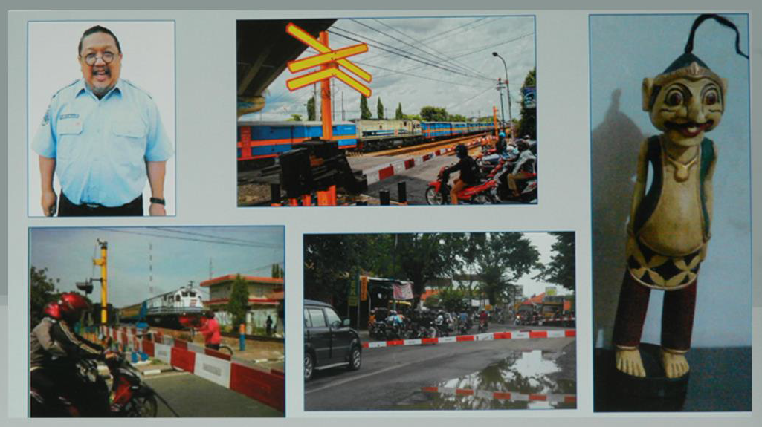
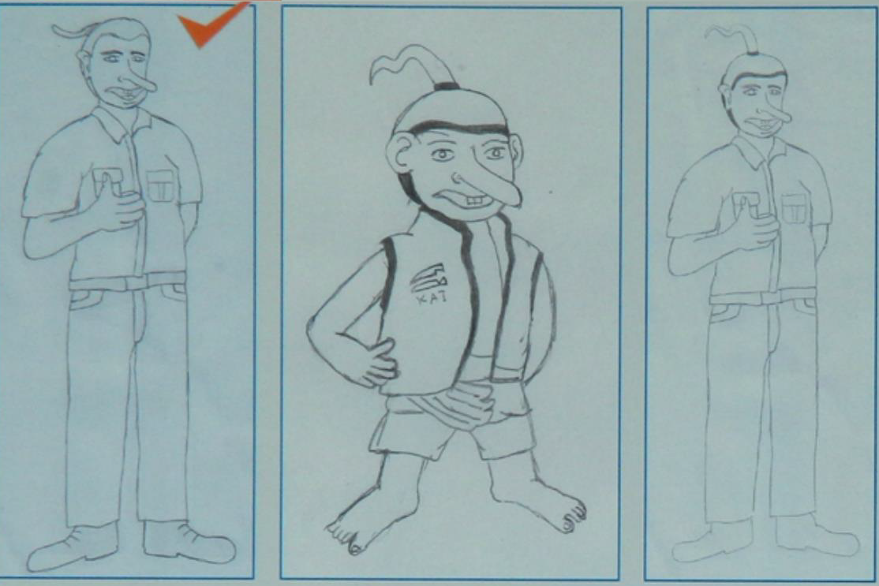
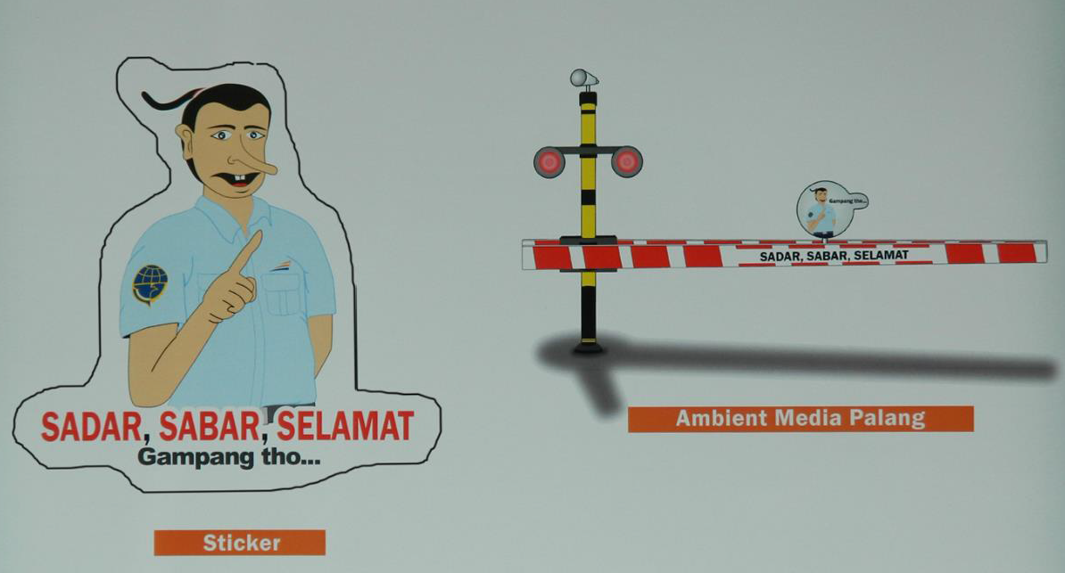
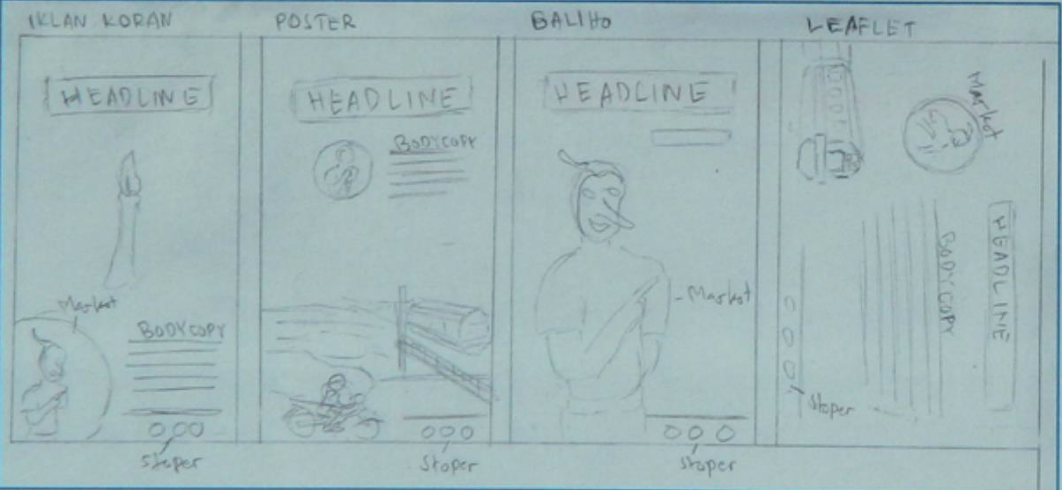
PROSES KREATIF PERANCANGAN

Slide 9
?

Slide 10
TRIM’S
SESI TANYA JAWAB

